Slide 1
Sistemas Tolerantes a Falhas
RAID

Slide 2
Redundant Arrays of Inexpensive Disks
RAID 1 – 2 discos espelhados
Se um disco falha, o outro pode continuar
Se ambos funcionam:
  Acelera a leitura, dividindo-a entre ambos os discos
  Torna a escrita mais lenta, pelo mesmo motivo

Slide 3
Confiabilidade do RAID 1
Premissas:
  Discos falham independentemente
  Processo de falha: Poisson com taxa λ
  Tempo de reparo: exponencial com tempo médio 1/μ
Cadeia de Markov: estado = número de discos funcionando
∂P₂(t)/∂t = -2λP₂(t) + μP₁(t)
∂P₁(t)/∂t = -(λ+μ)P₁(t) + 2λP₂(t)
P₀(t) = 1 - P₁(t) - P₂(t); P₂(0)=1; P₀(0)=P₁(0)=0
R(t) = P₁(t) + P₂(t) = 1-P₀(t)

Slide 4
MTTDL do RAID 1
Mean Time To Data Loss = tempo médio para entrar no estado 0 da cadeia de Markov
Tempo médio para entrar no estado 1: 1/2λ
Tempo médio gasto no estado 1: 1/(λ+μ)
Volta para o estado 2 com probabilidade p = μ/(λ+μ) ou vai para o estado 0 com probabilidade q = λ/(λ+μ)
Probabilidade de n visitas ao estado 1 antes de visitar o estado 0: q^{n-1}p

Slide 5
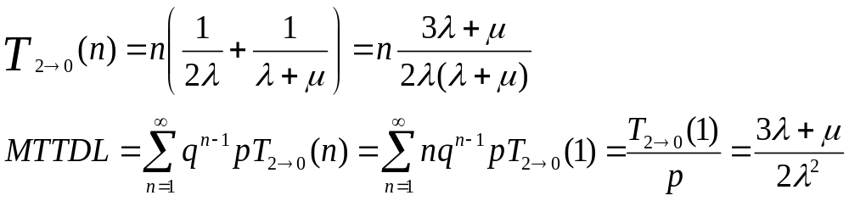
MTTDL do RAID 1
Tempo médio para entrar no estado 0:

Slide 6
Disponibilidade do RAID 1
Solução para as equações diferenciais:
P₂(t) = μ²/(λ+μ)² + 2λμ/(λ+μ)²e^{-(λ+μ)t} +
  λ²/(λ+μ)²e^{-2(λ+μ)t}
P₁(t) = 2λμ/(λ+μ)² + 2λ(λ-μ)/(λ+μ)²e^{-(λ+μ)t} - 2λ²/(λ+μ)2^{e-2(λ+μ)t}
P₀(t) = 1 - P₁(t) - P₂(t)
Disponibilidade de Longo Prazo:
A = P₂ + P₁ = 1 – P₀ = 1- λ²/(λ+μ)²

Slide 7
RAID 2
Banco de discos de dados em paralelo com discos em código de Hamming
d discos de dados e c discos de código
i-ésimo bit de cada disco – bit de uma palavra de c+d bits
Para permitir a correção de 1 bit por palavra: 2^{c} ≥ c + d + 1
Outros RAID impõem overhead bem menor

Slide 8
RAID 3
Modificação do RAID 2
d discos de dados junto a 1 disco de paridade
Cada disco possui código de detecção de erros por setor – setor defeituoso pode ser detectado
Dados entrelaçados entre os discos de dados
i-ésima posição do disco de paridade contém o bit de paridade associado aos bits na i-ésima posição de cada disco de dados
1
0
1
1
0
0
1
1
1
1
0
1
0
1
0
1
1
0
0
0
0
1
0
1
1

Slide 9
Detecção e Correção de Erros no RAID 3
i-ésimos bits de cada disco são lidos para formar uma palavra de d+1 bits
Se o j-ésimo bit da palavra está incorreto, a detecção de erros do setor do j-ésimo disco vai indicar a falha
Os bits restantes podem ser usados para restaurar o bit defeituoso

Slide 10
Confiabilidade do RAID 3
Análise similar à do RAID 1: (d+1) discos ao invés de 2
Sistema falha (perda de dados) se dois ou mais discos falharem
MTTDL = [(2d+1)λ+μ] / [d(d+1)λ²]
R(t) = e^{-t/MTTDL}

Slide 11
RAID 4
Similar ao RAID 3, mas a unidade de entrelaçamento é um bloco de tamanho arbitrário
Uma pequena leitura pode estar contida em um único disco de dados, ao invés de entrelaçada em todos os discos = mais rápida
O mesmo para pequenas operações de escrita
Na escrita, os discos de dados afetados e o disco de paridade deve ser atualizado
Confiabilidade idêntica ao RAID 3

Slide 12
RAID 4
0
1
2
3
P0
4
5
6
7
P1
8
9
10
11
P2
12
13
14
15
P3

Slide 13
RAID 5
No RAID 4, o disco de paridade é um gargalo
Deve ser acessado a cada escrita e leitura
O RAID 5 funciona da mesma forma que o RAID 4, porém os blocos de paridade são entrelaçados entre os discos
Cada disco possui alguns blocos de dados e alguns de paridade
Confiabilidade idêntica ao RAID 4
Apenas o desempenho é diferente

Slide 14
RAID 5
0
1
2
3
P0
4
5
6
P1
7
8
9
P2
10
11
12
P3
13
14
15

